Slide 1
Мошенничество в сети Интернет

Slide 2
Виды совершения противоправной деятельности в сети «Интернет»
Классическое «телефонное» мошенничество
Фишинг или клон-сайты
Мошенничество на торговых площадках типа Авито и Юла
Хакерские атаки

Slide 3
«Телефонное» мошенничество
Цель мошенника:
Заполучить Ваши денежные средства или Ваши персональные данные для дальнейшем противоправной деятельности
Правило: никогда при телефонном звонке нельзя раскрывать Ваши персональные данные и данные Ваших платежных средств.

Slide 4
Пример 1.
Звонок из банка. Вам по телефону представляются сотрудником банка (коммерческий отдел, служба безопасности и т.д.), называют Вас по ФИО, называют Ваши персональные данные, так же могут назвать Вам «кодовое» слово и доводят до Вас, что в отношении Вас совершены мошеннические действия (Ваш счет взломали «хакеры» или на Вас «навесили» кредит) и что Вам СРОЧНО! необходимо снять все имеющиеся у Вас на счете денежные средства и перевести их на «защищенный» счет. Так же, зачастую, говорят о том, что Вам необходимо перекрыть Ваш кредитный потенциал, тем самым уговаривают Вас взять кредиты и перевести их на все тот же «защищенный счет».
Вас могут переключать на различных подставных сотрудников банков, называть их реальные имена и звонить Вам с официальных номеров.

Slide 5
На что обратить внимание?
1. Сотрудники банков и служб безопасности при совершении мошеннической деятельности практически никогда не звонят клиентам и не информируют их об этом. Как правило, при выявлении противоправной деятельности сотрудниками СБ Банка, производится «заморозка» счета, в последующем связываются с клиентом Банка и приглашают для визита в банковскую организацию либо напрямую в полицию
2. Никакого «безопасного» счета у банковских организаций не существует, потому что Банк вправе осуществить временную «заморозку» банковских транзакций по счету, что уже является максимальной защитой Вашего счета, так как снять заморозку может только клиент при личном посещении Банка.

Slide 6
3. Так как банковские организации сами подвергаются частым хакерским атакам, то не стоит удивляться, что мошенники могут знать Ваши персональные данные. Более того, настоящие сотрудники банковских организаций не имеют права разглашать ни персональные данные клиентов, ни информацию, являющуюся банковской тайной по телефону.
Реальный разговор с сотрудникам банковской организации при выявлении подозрительных действий по Вашему счету будет примерно таким:
Уважаемый ФИО, уведомляем Вас о том, что в отношении Вас могли быть осуществлены противоправные действия, просим Вас проверить Ваш личный кабинет пользователя банка, а также посетить ближайшее отделение банка с целью установления Вашей личности и снятии блокировки.
- Никто не будет Вас просить указать Ваши персональные данные либо информацию из банковского договора по телефону.
- Никто не будет просить Вас снимать денежные средства со счетов и вносить их на безопасные счета.

Slide 7
Правильные действия:
1. Позвонить по горячей линии Банка из личного кабинета и уточнить о подозрительных действиях с использованием Вашего счет.
2. Если же Вы все-таки с испугу назвали какие-то регистрационные данные либо данные банковской карты, то необходимо уведомить службу безопасности банка о данном факте и попросить «заморозить» банковскую карту либо счет.
3. Если Вы после этого увидели в уведомлениях телефона о том, что в Ваш аккаунт личного кабинете совершен вход, то необходимо так же уведомить СБ Банка и написать заявление в полиции по факту совершения неправомерного доступа в Ваш аккаунт.

Slide 8
Пример 2.
Звонок из полиции. По телефону представляются сотрудниками полиции и говорят, что в отношении Вас совершено мошеннические действия и возбуждено уголовное дело. Либо с использованием Вашей банковской карты совершено преступление и Вы являетесь участником уголовного дела. Зачастую представляются оперуполномоченными из главного управления МВД, ФСБ и СК России и то, что Вам необходимо приехать в Москву. После того, как Вы говорите, что Вы находитесь в другом городе, то Вам предлагают с целью ускорения следствия озвучить Ваши банковские реквизиты и персональные данные. Могут так же указать на то, что с Вами свяжутся из банка и далее по «Пример 1».
Так же зачастую звонят из полиции и уведомляют о том, что на Вас написано заявления и возбуждено уголовное дело, но Вы можете «решить» вопрос и Вам дадут контактные данные заявителя или другого человека, который попросит Вас возместить «ущерб» перечислением денег и после чего он заберет заявление.

Slide 9
На что обратить внимание?
1. Если есть подозрения, что с Вами связался мошенник под видом сотрудника, необходимо уточнить полное звание, должность и ФИО сотрудника (оперуполномоченный отдела лейтенант полиции Иванов И.И.), попросить номер дежурной части подразделения или территориального органа. Позвонить в дежурную часть и узнать о нахождении данного сотрудника в штате подразделения. После чего уже продолжать диалог.
2. Сотрудники правоохранительных органов никогда не будут разглашать данные заявителя, а так же обстоятельства уголовного дела. Зачастую, с Вами просто свяжутся, представятся, укажут общие обстоятельства (имеется материал проверки или возбуждено уголовное дело, не более) и потребуют явиться в отдел.
3. Тем более не будут предлагать «решить» вопрос либо о том, что с Вами свяжутся сотрудники Банка.
4. Так же, сотрудники правоохранительных органов не будут уведомлять Вас о том, что Вы являетесь подозреваемым или обвиняемым в уголовном деле либо, что в отношении Вас написано заявление без реального присутствия в кабинете.
5. Даже если сотрудник дислоцируется в другом от Вас городе, то всегда может связаться с территориальным подразделением Вашего города и пригласить Вас туда.

Slide 10
Как будет происходить настоящий разговор.
Вам представятся, объяснят в общих чертах обстоятельства (задержали преступников, имеется материал проверки либо возбуждено уголовное дело), что в отношении Вас могли быть совершены мошеннические действия/либо Вы является участником происходящего/либо Вашими данными мог воспользоваться преступник.
Самое главное, что сотрудник правоохранительных органов не будет Вас просить указать Ваши персональные данные либо переводить какие-то денежные средства, может только задать уточняющие вопросы о происходящем (уточнить Ваше ФИО без нюансов, знаком Вам определенный человек, знакомы Вы с определенной ситуацией), и в любом случае для дальнейшего разговора сотрудник правоохранительных органов потребует явиться к нему в отдел.

Slide 11
Пример 3.
Вам звонят из Вашей же компании, предприятия или министерства, пугают Вас реальными фамилиями Ваших руководителей и о том, что к Вам едет проверка, и чтобы все прошло «гладко», необходимо перевести денежные средства на определенный счет.
Вам никогда не позвонят по телефону и не попросят за «гладкую» проверку перевести деньги на какой-нибудь счет.

Slide 12
На что обратить внимание?
1. Не стоит пугаться, что Вам будут говорить фамилии Ваших руководителей, так как Ваша организация могла быть «взломана».
2. Не стоит пугаться о том, что у Вас в телефоне высвечивается реальное имя Вашего руководителя, так как преступники часто используют IP-телефонию.
3. Стоит задать уточняющие вопросы, которые могут знать только сотрудники Вашей компании, министерства или ведомства.
4. При любом требовании денежных средств или разглашении информации, имеющий определенный допуск по телефону (рабочему либо мобильному) стоит уведомить об этом Вашу службу безопасности либо уполномоченных на то сотрудников.

Slide 13
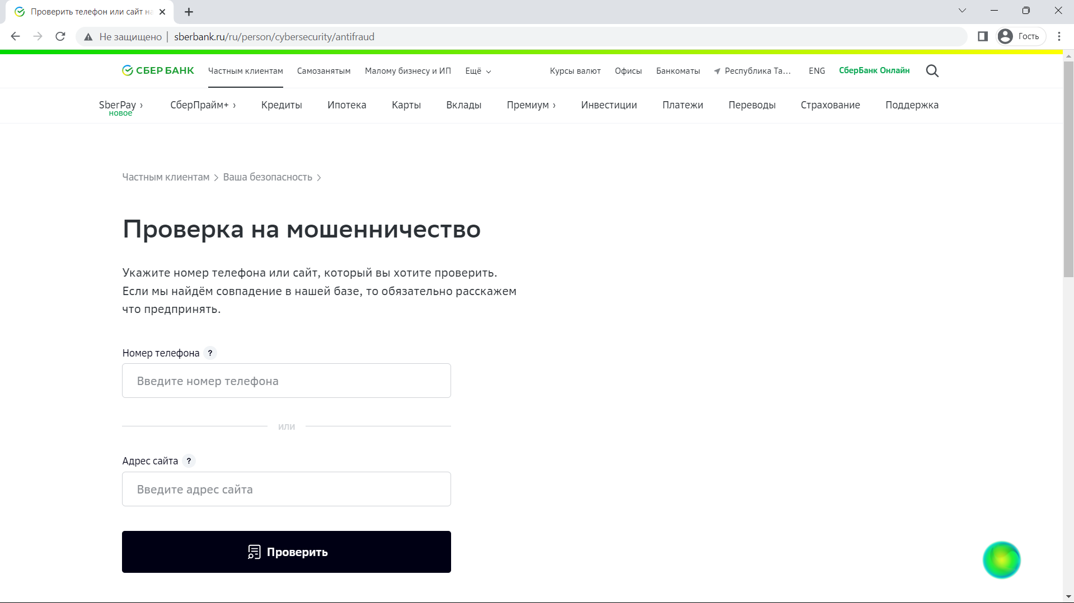
Полезные ресурсы:
Сайт «Сбера», где можно проверить номер телефона, с которого с Вами связались.
http://www.sberbank.ru/ru/person/cybersecurity/antifraud

Slide 14
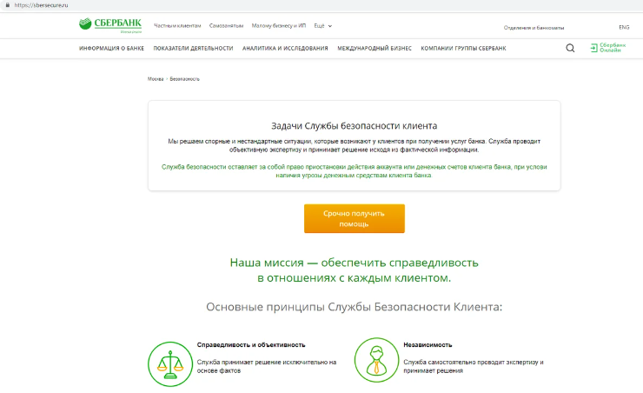
Фишинг (клон-сайты) sbersecure.ru

Slide 15
На что обращать внимание?
1. Правильность url-адреса в адресной строке.
2. Пунктуацию и орфографию на сайте. Официальные сайты компаний не имеет в себе ошибок пунктуации и орфографии.
3. Долгая прогрузка сайта.
4. На фишинговых сайта зачастую есть неработающие кнопки.
5. На официальных сайтах банковских учреждениях, государственных органов и сервисах нет рекламы.

Slide 16
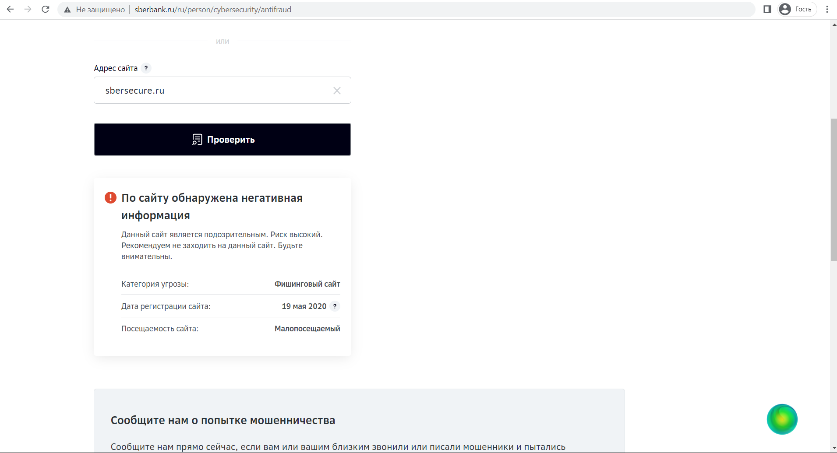
Как проверить?: официальный сервис от сбера http://www.sberbank.ru/ru/person/cybersecurity/antifraud

Slide 17
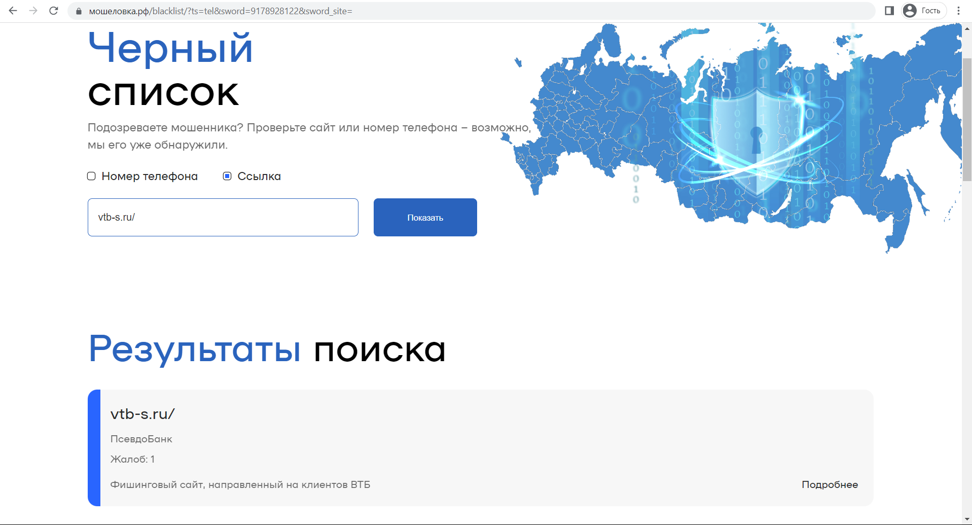
Так же полезные ресурсы для определения фишинговых сайтов:
https://xn--80adivdeoc1g.xn--p1ai/

Slide 18
Мошенничество на Авито и Юла:
Пример 1.
Вы нашли интересное Вам предложение на торговой площадке (зачастую ниже рыночной стоимости). Пишите продавцу и в ходе переписки продавец Вас просит «написать ему на Ватсап» с целью простоты общения.
Далее Вы ведете переписку с продавцом в мессенджере WhatsApp, где он кидает ссылку на оплату товара и говорит, что это официальная ссылка Юлы.
Вы переходите по ссылке, вводите свои банковские реквизиты, но ни товара, ни денег Вы не увидите.

Slide 19
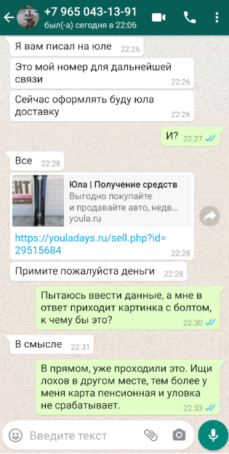
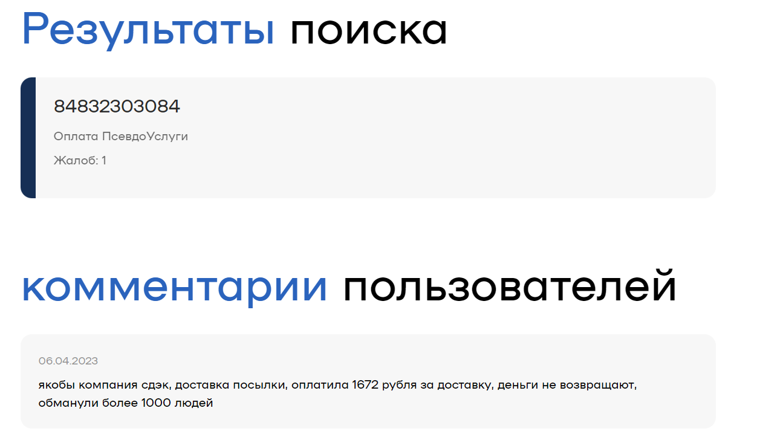
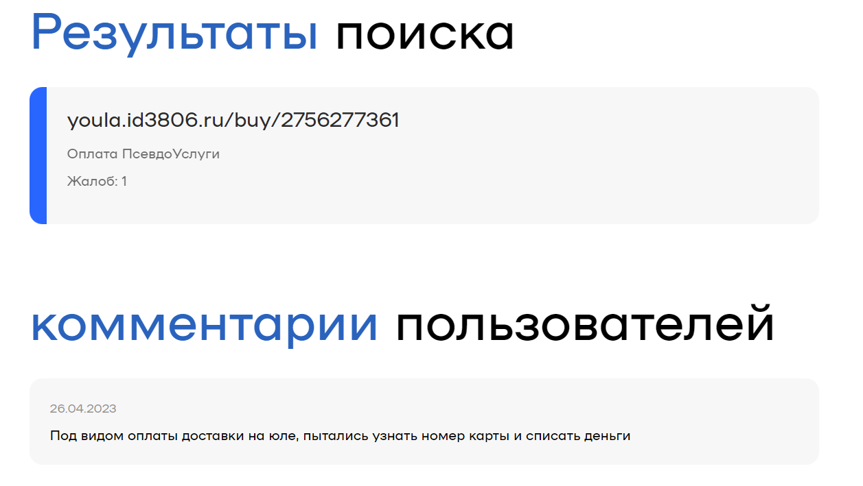
Допустим мошенник перевел разговор с площадки «Юла» в мессенджере WhatsApp с номером 84832303084 (в целях конфиденциальности номер и ссылка изменены) Проверяем номер телефона в сервисах:
Так же проверяем ссылку, так же для примера возьмем https://youla.id3806.ru/buy/2756727361:

Slide 20
На что обращать внимание?
1. Старайтесь переписку с продавцом вести в встроенном мессенджере торговой площадки и не переходить в какие-то другие, если Вы не уверены в продавце.
2. Не переходите по ссылкам, которые Вам отправляет продавец, если Вы не уверены в нем, и тем более не вводите банковские реквизиты.
3. Для онлайн оплаты используется только встроенные в торговую площадку сервисы (не через ссылки)
4. Так же стоит понимать, что указанные сервисы в презентации не являются исчерповающими.

